Slide 1
Niagara Platform Architecture
2017. 9. 6
B2B 솔루션 센터 ECT팀 이세영 선임

Slide 2
Mile High View
Heterogeneous system, protocols, and fieldbuses
Highly distributed, embedded systems
Empowering non-programmers to build applications using graphical programming tools

Slide 3
Problem Space
IoT, HomeNet, Building Management System, SmartGrid ……
Integrating Heterogeneous Systems
표준 네트워크 프로토콜을 가정하지 않음.
이종(heterogeneous) 프로토콜 간의 네트워킹을 지원해야 함
Programming for Non-programmers
솔루션의 설치자나 시스템 관리자는 엔지니어링 툴을 활용하는 비 소프트웨어 개발자 임
고차원의 그래픽 엔지니어링 툴이 필요
Embedded Systems
낮은 컴퓨팅 파워에서도 동작 가능한 Java VM 및 VM 상의 솔루션
Distributed Systems
분산 시스템들을 통합, 확장성 있는 시스템의 구현(10,000 개 이상의 노드)

Slide 4
Niagara 프레임워크 특징
Java
다양한 OS 및 하드웨어 플랫폼에서 동작 가능한 Java VM을 활용.
코어 프레임워크를 Java로 구현, 작은 임베디드 컨트롤러부터 최상위 관리 시스템까지 동일한 프레임워크로 구현.
관리 시스템(Supervisor)의 UI 뿐만 아니라 Web UI에도 Java Applet을 활용.
Component Software
“Component Oriented Development” 개념을 중심으로 아키텍쳐를 구성.
기반 컴포넌트들을 미리 구현해 두고 특정 기능을 구현하기 위해 기반 컴포넌트들을 확장(상속이나 구현)하는 방식.
Component Oriented Development의 장점
기반 컴포넌트가 같기 때문에 다른 종류의 프로토콜을 구현해도 유사한 방식으로 구현이 가능.
같은 기반 컴포넌트는 같은 UI 형식으로 표현할 수 있어서 동일한 방식으로 엔지니어링이 가능.
컴포지트 컴포넌트를 통한 트리 구조를 이용, 구성요소의 세부적인 정보까지도 UI에 표시 가능
소프트웨어 재사용 가능

Slide 5
Problem
디바이스/프로토콜 단위의 추상화는 확장에 한계가 있음
디바이스 연동 문제점
디바이스 연결을 위한 드라이버 개발 필요
디바이스 종류가 D 일 때 프로토콜의 수는 D개
두 디바이스간 연동 경우의 수는 D² 가지
디바이스 간 연동 로직은 연동되는 디바이스 쌍 마다 구현
프로토콜 표준화(Modbus, BACnet, Lon Work 등)
표준화된 프로토콜 개수 P << D
연동 드라이버 수는 줄어들지만 디바이스 간 연동 로직은 줄지 않음.
기타
미들웨어(Middleware) 표준화
프로파일(Profile) 표준화
어댑터 패턴(adapter pattern)
완전히 이질적인 디바이스는 결국 새로 정의해야 함.
어댑터를 여러 개 만들어야 함.
Connectivity System
디바이스 간 연동 로직
Driver A
Driver B
Protocol A
Protocol B
Device A
Device B

Slide 6
OBIX (Open Building Information eXchange)
RESTful 웹 서비스 기반의 빌딩 제어 시스템 인터페이스 표준
Point
단일 스칼라 값과 그 상태
Alarm
Point 값의 변화를 인지하고 전달
포인트 연결 로직 = 알람의 조건과 데이터 가공
History
Point 값의 저장과 쿼리
Connectivity System
Alarm
P
: Point
Point
연결 로직
P1
P2
P3
P1
P2
P3
Repo.
Driver A
Driver B
Protocol A
Protocol B
Device A
Device B

Slide 7

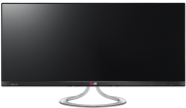

Niagara Platform
이종 디바이스/프로토콜로 구성된 분산 시스템의 구성 / 컨트롤 / 데이터 교환을 위한 플랫폼
Point & Status(OBIX의 Point)
OBIX 기반 SW 모델링
포인트 간 연동 로직(OBIX의 Alarm)
단순 로직 연산(AND, OR, NOT)부터 복잡한 로직(Schedule)까지 일반화(모듈화 & 라이브러리)
연동 로직의 집합 = 모듈(Module)
Point의 검색 / 저장(OBIX의 History)
Ord : URL 형식의 문자열로 동일 어플리케이션 내 모든 컴포넌트(Point의 상위 타입) 취득 가능
History 컴포넌트를 통한 데이터의 영구 저장 및 쿼리 가능
엔지니어링
포인트 간 연결, 시스템 구성자 간의 연동 설정 지원(GUI 형식)
모니터 / 컨트롤(Web & Supervisor)
Niagara Platform의 모든 컴포넌트를 GUI로 표현.
컴포넌트 정보를 Web UI 형식으로 표현 가능.
디바이스 드라이버
디바이스를 연동하기 위한 특별한 형태의 모듈
드라이버 개발 API 제공
드라이버 및 모듈의 배포
파일(.jar) 단위 모듈 배포 시스템 구축
Gradle을 이용한 온라인 배포 가능
모니터/컨트롤
웹
엔지니어링
Repo.
P
포인트
연결 로직
P
Driver A
Driver A

Slide 8
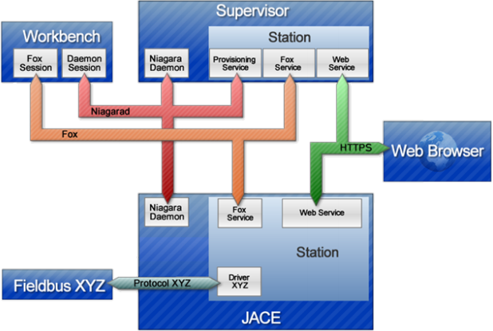

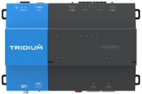
Niagara System 구성도
크게 Supervisor와 Niagara Platform(SW : Niagara AX, HW : JACE) 으로 구성.
Supervisor
Niagara Platform에 대한 컨트롤 & 모니터, 엔지니어링, 모듈 배포를 담당
Station
런타임 환경의 최 상위 단위. 어플리케이션. 컴포넌트화 된 드라이버 및 모듈을 조합적으로 설정 가능.
Niagara AX
JACE HW 상에서 동작하는 OBIX 기반 소프트웨어
Niagara AX
= “Niagara Platform”
Device A
Device B

Slide 9
Point
“Point”를 중심으로 한 추상화
Niagara AX
= “Niagara Platform”
Point
프로토콜을 통해 디바이스 간에 교환되는 단일 데이터
Device A
Device B
Status
값이 제대로 수집되고 있는가?
Event
View
Point들의 관계를 어떻게 연결하고,
값의 변화를 어떻게 알려줄 것인가?
값을 어떻게 표시할 것인가?
값을 어떻게 입력 받을 것인가?
Point
Point
Point
Driver
Search / Categorize
History
원하는 데이터를 어떻게 찾고 분류할 것인가?
값을 어떻게 영구히 저장하고 읽어 올 것인가?
Life Cycle
어플리케이션의 생성/실행/종료 과정은
어떻게 제어할 것인가?

Slide 10
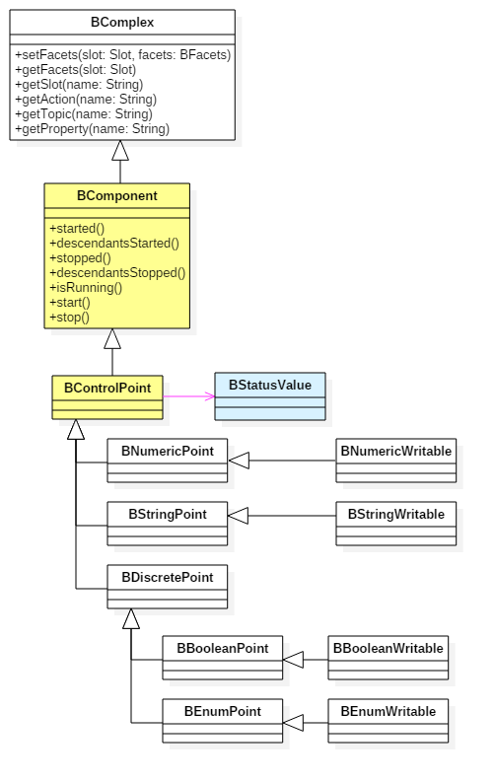
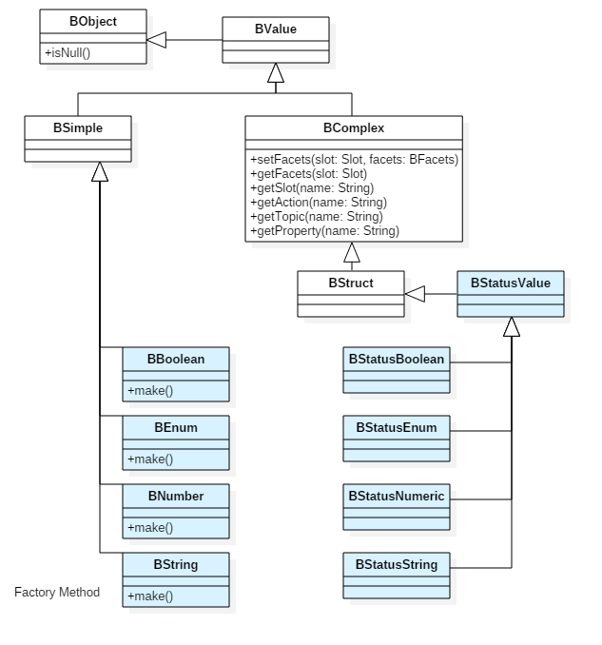
Point : Point 클래스 다이어그램
어떤 스칼라 값과 그에 대한 상태를 저장하는 객체.(정적 상태)
Composite Pattern
has-a
has-a
데이터 타입 구분
has-a
복합객체
(값 + 상태)
has-a
has-a
has-a

Slide 11
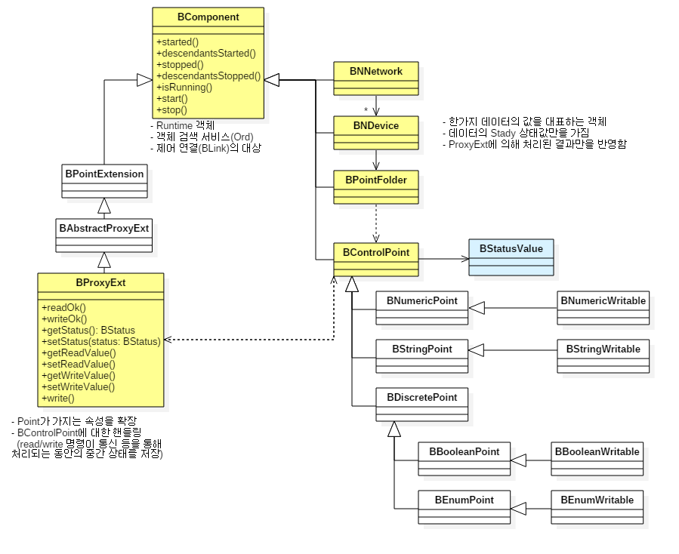
Point : Point – ProxyExt 클래스 다이어그램
Point의 부가적인 속성을 확장하고, 과도 상태를 관리하여 Point에 최종 결과만을 업데이트 해 줌.
ProxyExt
Point의 부가 속성 확장
Read / Write 처리의 중간 상태 관리

Slide 12
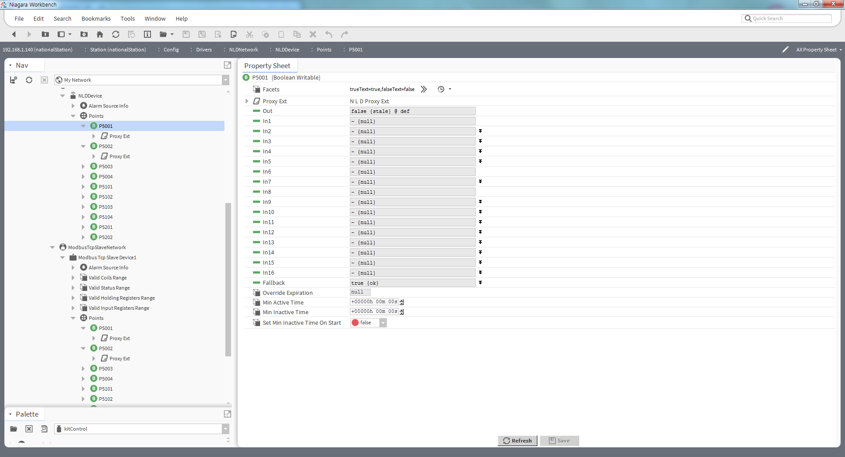
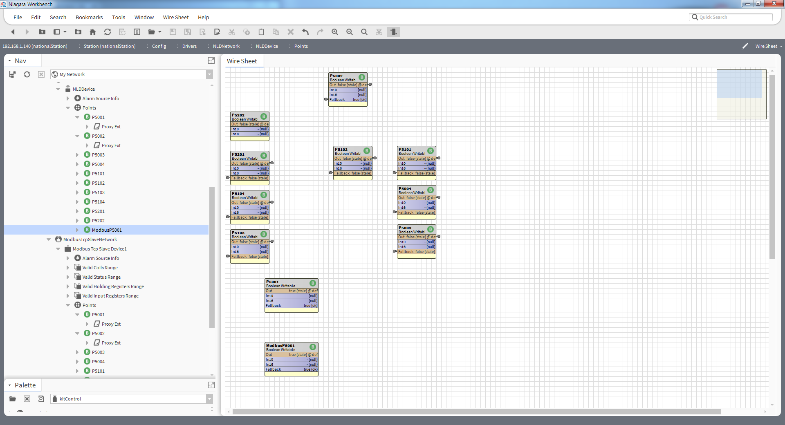
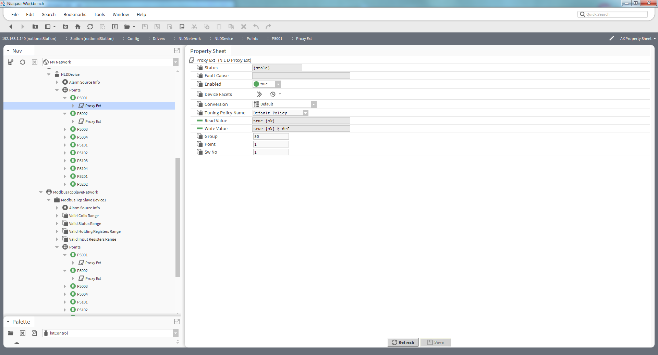
Point : Niagara Point 구조
우선순위 : in1 > in2 …… >in16>Fallback
Out은 in1 ~ Fallback 중 높은 우선 순위의 값으로 셋팅됨
리부트 되어도 Fallback 값은 계속 저장되어 있음.
일종의 저장성 데이터 역할.
readOk / readFail
writeOk / writeFail

Slide 13
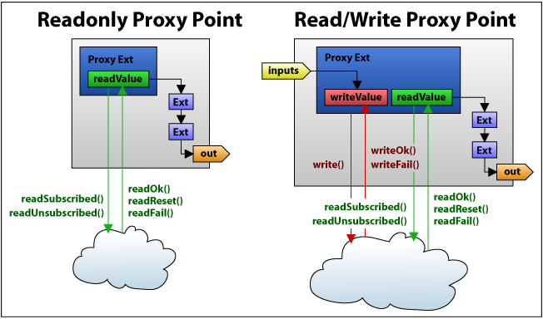
Point : Point 동작 다이어그램

Slide 14
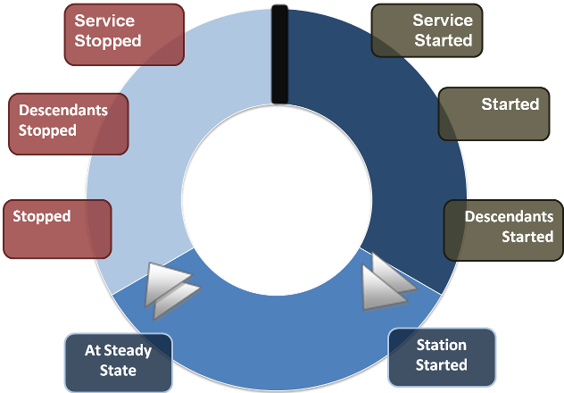
Life Cycle : BComponent
시스템 내 실행 가능한 런타임 객체들의 최상위 타입
BComponent Life Cycle
public final boolean isRunning() public final void start() public final void stop()
public void started() public void descendantsStarted() public void stopped() public void descendantsStopped() public void stationStarted() public void atSteadyState()
public void clockChanged(BRelTime shift) public final boolean isSubscribed() public final Subscriber[] getSubscribers() public void subscribed() public void unsubscribed()

Slide 15
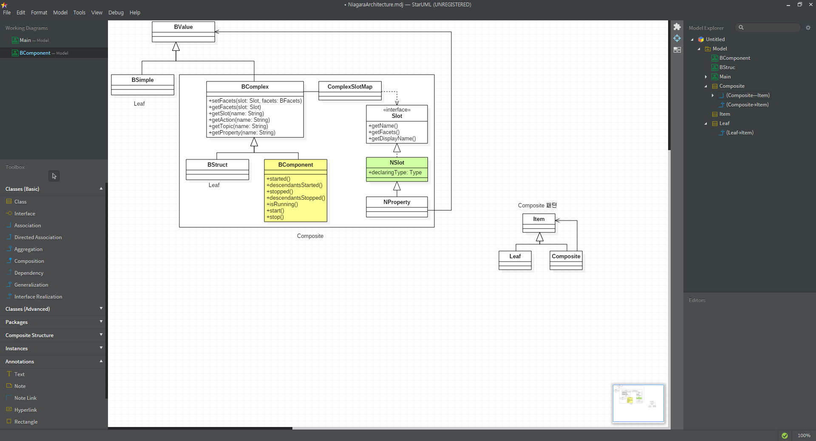
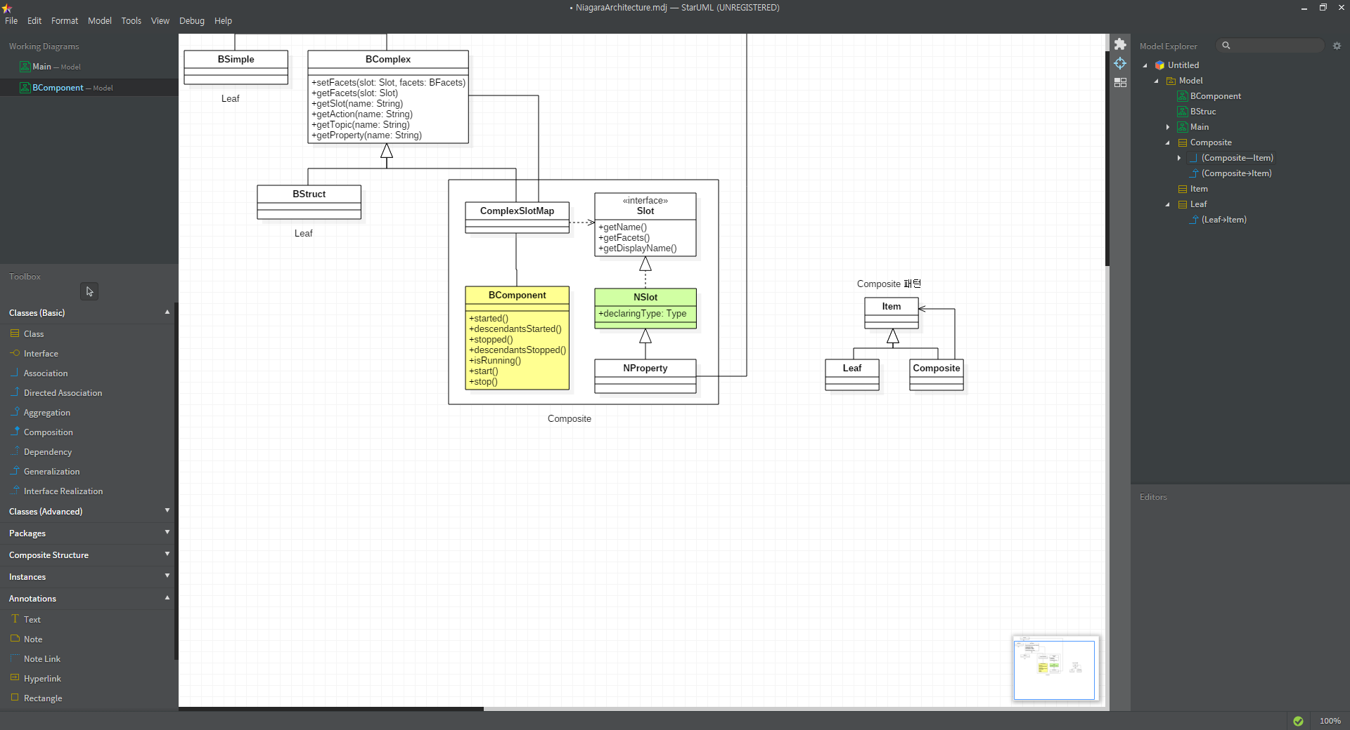
Life Cycle : BComponent Architecture
컴포지트 패턴(Composite Pattern) 구조
BValue 타입들의 트리 구조 형성 가능
Slot을 활용한 느슨한 결합
BComponent들 간의 관계를 name : value 형태로 표현하는 객체.
추가 속성들의 저장 / 네이밍 / 검색을 지원

Slide 16
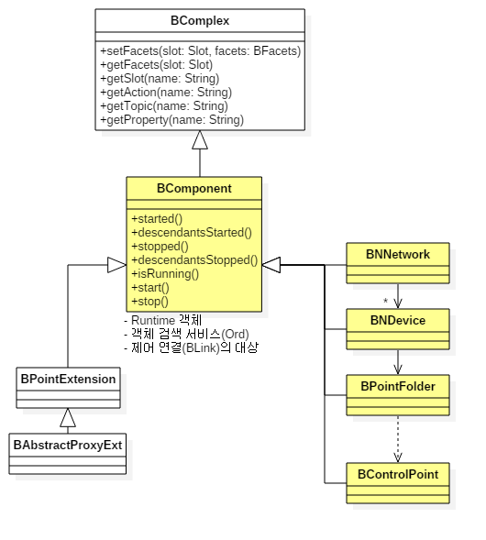
Life Cycle : BComponent Hierarchy - nDriver
Connectivity System
Alarm
P
: Point
Point
연결 로직
nDriver (Module)
P1
P2
P3
P1
P2
P3
Repo.
Driver A
Driver B
has-a
Protocol A
Protocol B
has-a
Device A
Device B
has-a

Slide 17
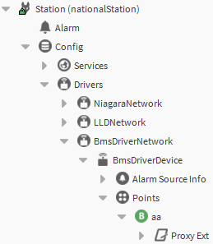
Life Cycle : BComponent Hierarchy - Station & nDriver
트리(tree) 형태로 계층화 된 런타임 객체
Supervisor (PC)
BStation
BComponent
Module(nDriver Module)
BNNetwork
BNDevice
BPointFolder
BControlPoint
BProxyExt

Slide 18
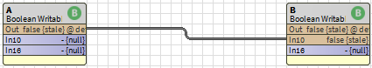
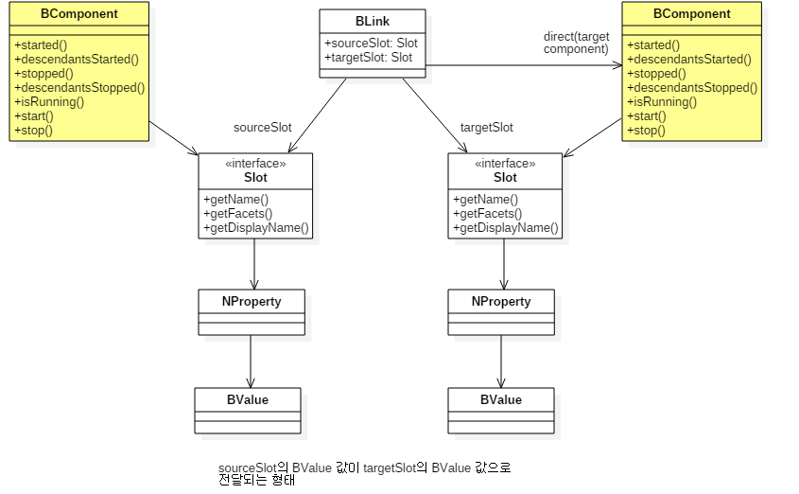
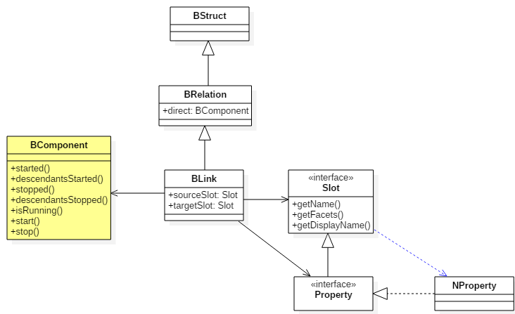
Event : BLink
BLink : Source BValue의 값을 Target BValue로 전달해주는 객체

Slide 19
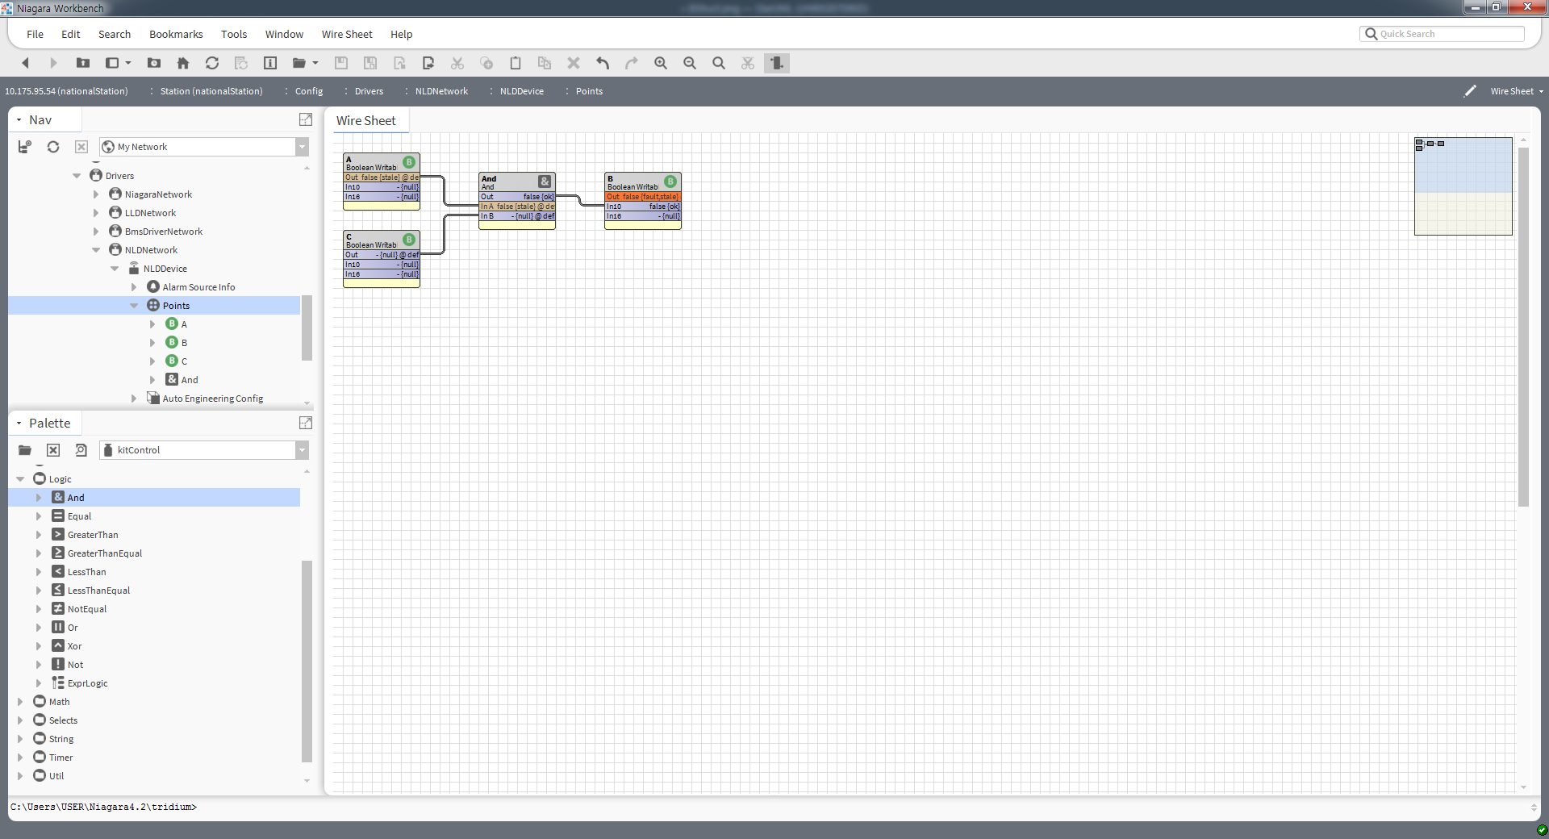
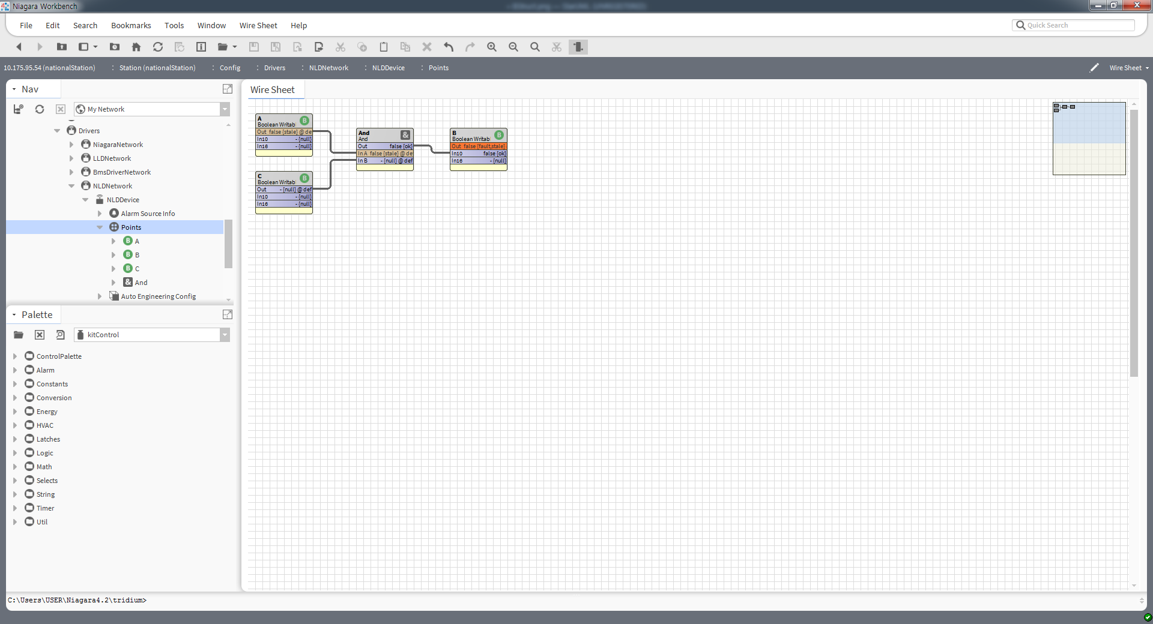
Event : BLink
BLink를 이용한 포인트 연결 로직 구현
BComponent
BLink
Slot
Slot.name
NProperty.value

Slide 20
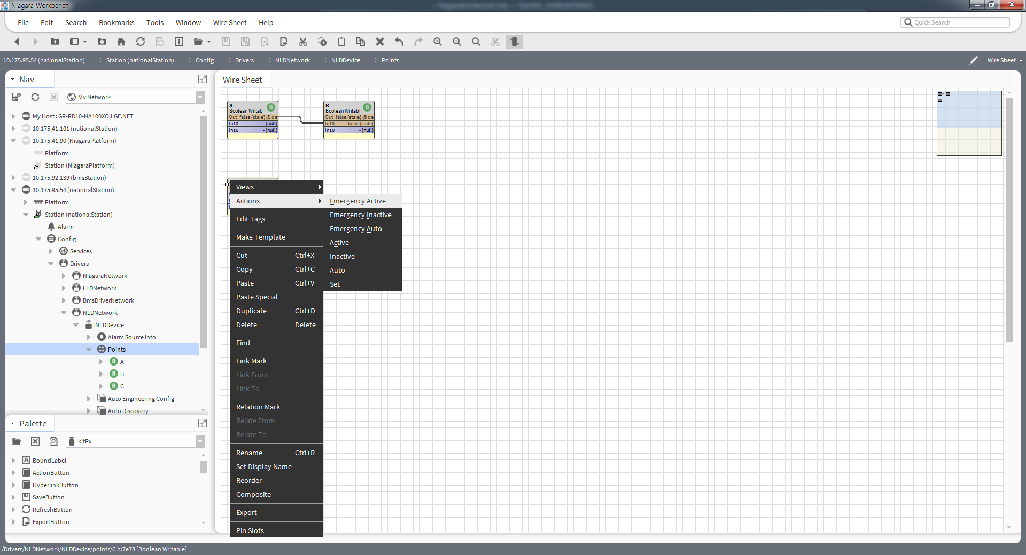
Event : Action
사용자의 요청을 콜백 함수 형태로 처리하는 이벤트 처리 방식
BComponent
오른쪽 클릭
Action

Slide 21
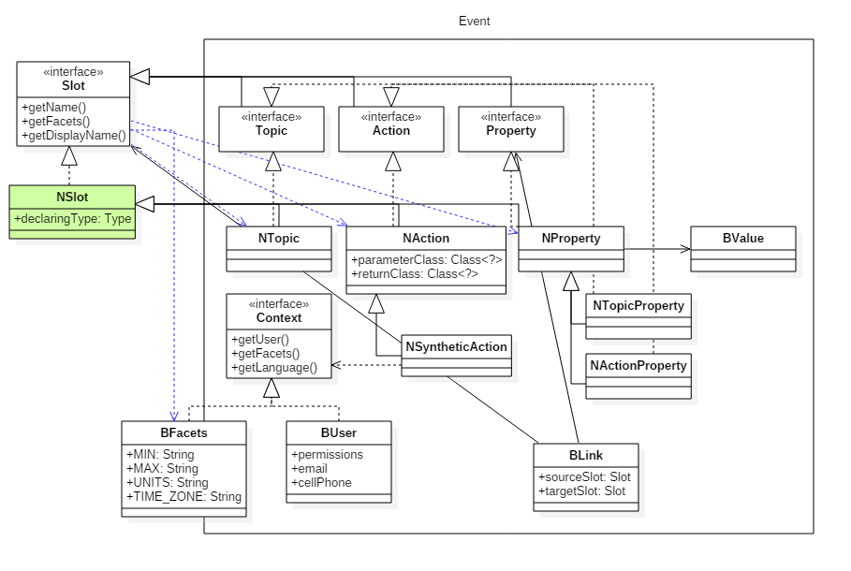
Event : Action
Action = method call
파라메터를 전달하고 리턴 값을 얻어 올 수 있음.(일종의 간접 함수 콜)
상황 인지
Context 인터페이스

Slide 22
Search & Categorize : ORD(Object Resolution Descriptor)
ORD : 어플리케이션 내 컴포넌트를 특정하는 URL 형식의 문자열
ORD
Runtime 환경 = BComponent들의 Tree 구조
Tree의 노드는 root로부터의 경로를 통해 특정할 수 있음.(예 : 디렉토리 경로)
Supervisor (PC)
BStation
BComponent
Module(nDriver Module)
BNNetwork
BNDevice
BPointFolder
BControlPoint
BProxyExt
Ord : station:|slot:/Drivers/BmsDriverNetwork/BmsDriverDevice/points/aa

Slide 23
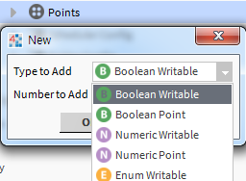
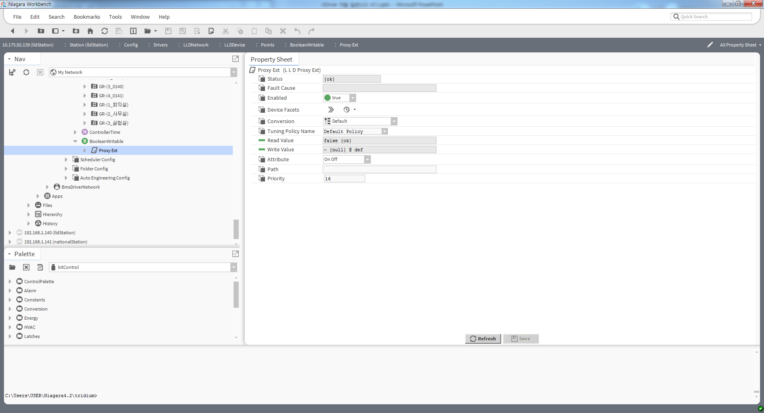
Search & Categorize : ORD
ORD(Object Resolution Descriptor) & BQL(Baja Query Language)
ORD 활용 예 : Auto Engineering
두 드라이버 간 연동을 위해서는 포인트 생성 – ProxyExt 설정 – 링크 연결 과정이 필요
상대방 포인트 폴더를 ORD화 하여 자동으로 포인트 생성 가능
A1
통신 모듈
A1
상세 정보
A1
링크
B1
B1
통신 모듈
<Point 생성>
<Point 상세 정보 설정>
<Point간 링크 연결>

Slide 24
Search & Categorize : ORD
BQL
ORD를 기반으로 실제 컴포넌트(들)의 정보를 테이블 형식으로 요청하는 문자열 언어
local:|fox:|station:|slot:/ControlObjects|bql:select displayName, type, out, facets from control:ControlPoint

Slide 25
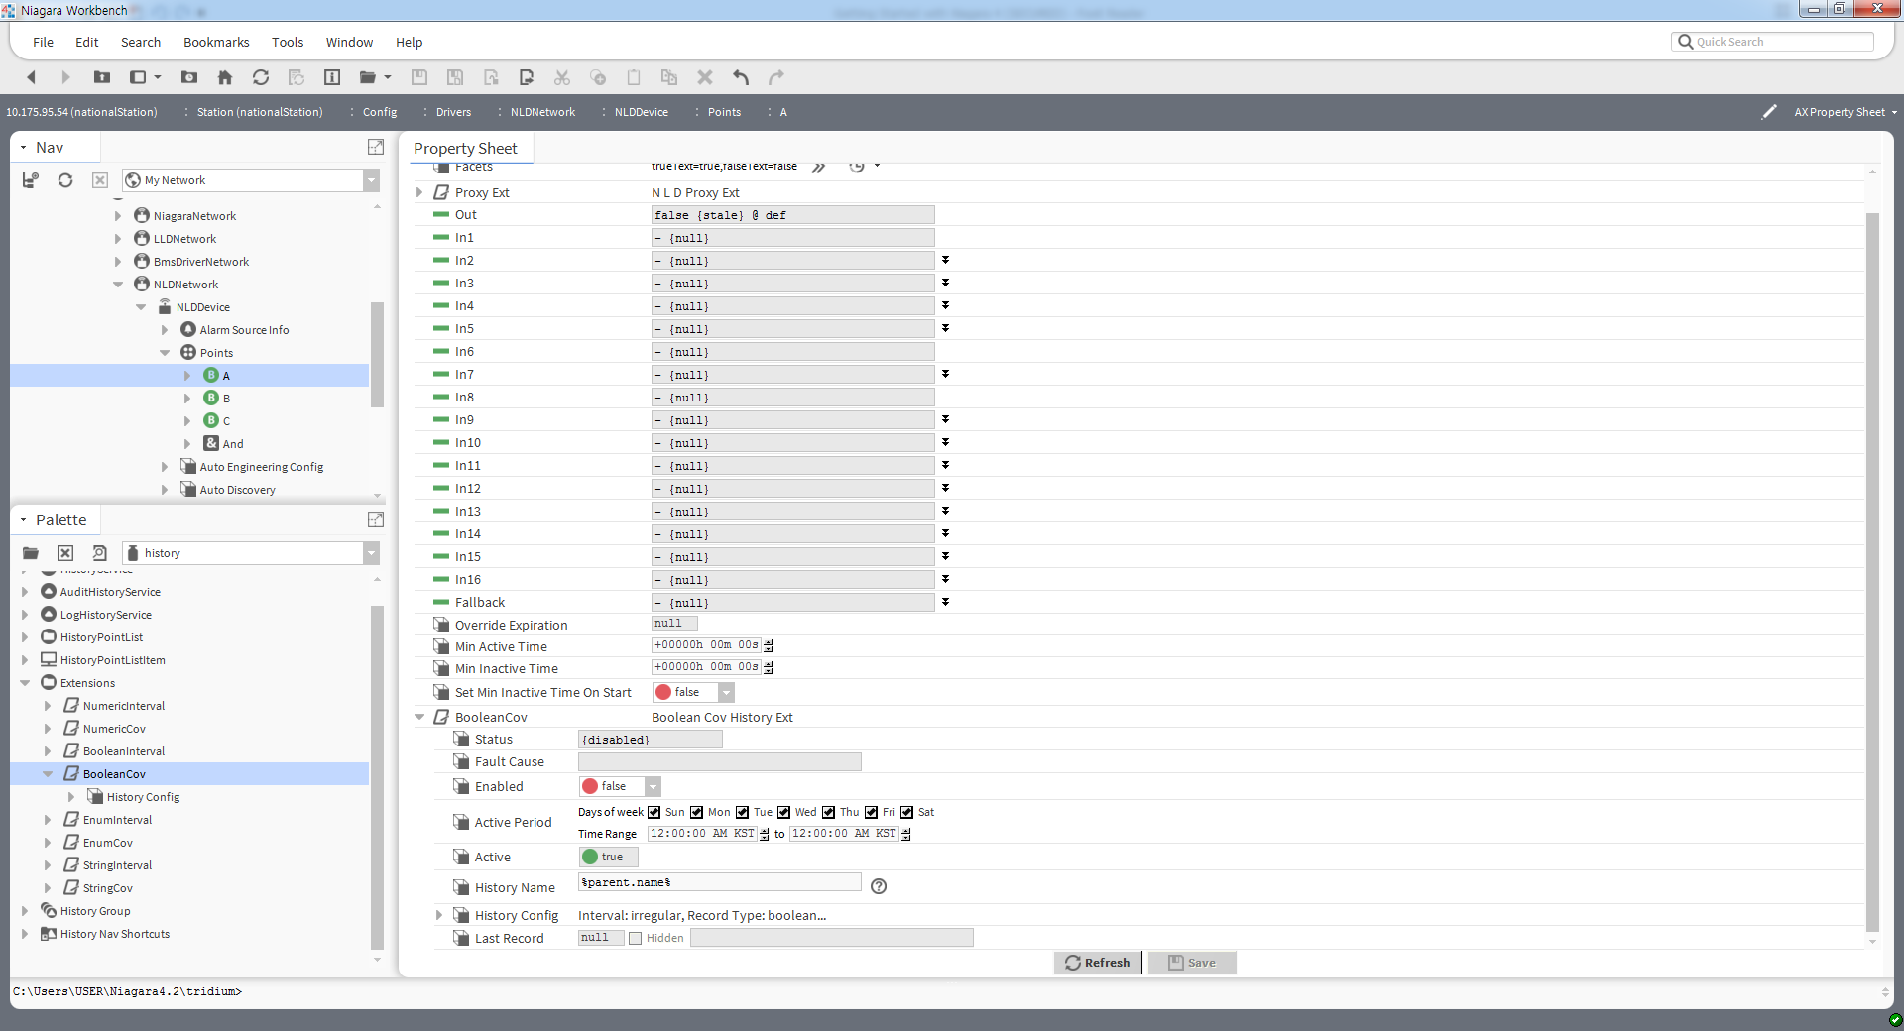
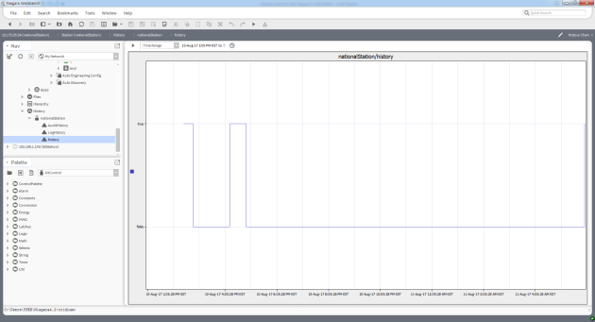
History : HistorySlot & BPointExtension
history.jar 모듈에 정의된 컴포넌트를 Point에 추가함으로써 쉽게 데이터베이스화 할 수 있음.
드래그

Slide 26
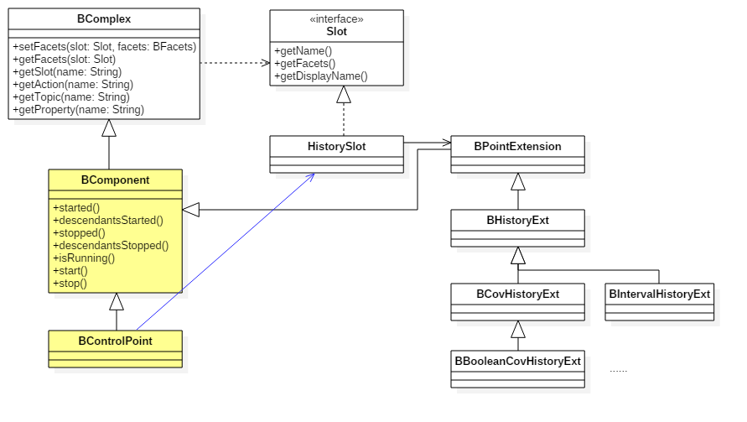
History : HistorySlot & BPointExtension
하나의 history는 한 개의 Point에 대한 이력을 저장하도록 설계
= Point

Slide 27
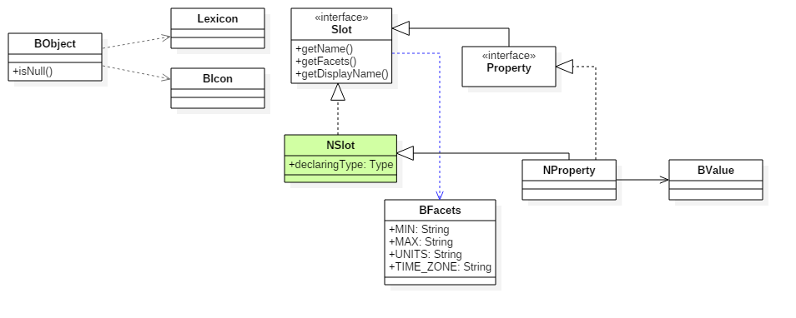
View
Station을 Supervisor와 Web에 표시하기 위한 클래스들
BComponent
BObject(최 상위 클래스)
Lexicon : 일종의 단어장
BIcon : 썸네일 이미지
BFacets
범위나 단위 타임존 등 BValue를 화면에 표시하기 위한 제약 사항들을 담은 클래스.
Slot
Property가 화면에 표시될 때의 이름(name) 및 Facet 들을 저장.
BIcon
Slot
Slot.name
NProperty.value

Slide 28
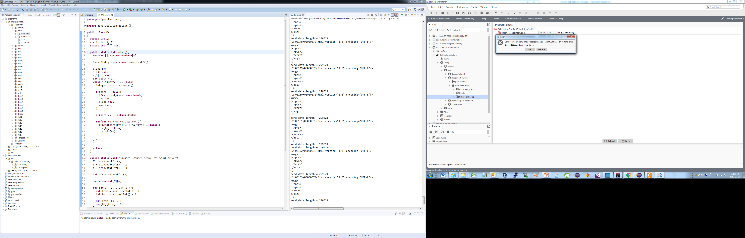
View : BFacets
범위 설정 방법
프로퍼티 선언 시 facets에서 최소값 / 최대값을 설정할 수 있음.
범위 설정 효과
설정 가능한 프로퍼티 값 범위가 설정 창에 나온다.
범위에서 벗어난 값을 설정할 경우 경고가 뜬다.
@NiagaraProperty( flags = Flags.SUMMARY, name = "interMessageInterval", type = "BRelTime", defaultValue = "BRelTime.make(100)", facets = { @Facet(name = BFacets.MIN, value = "BRelTime.makeSeconds(0)"), @Facet(name = BFacets.MAX, value = "BRelTime.makeSeconds(60)") } )
최소값 설정
최대값 설정
설정할 수 있는 값의 범위가 나온다.
최대값(1min) 의 초과 값을 입력했을 때의 경고 화면.
초과된 값은 저장할 수 없다.

Slide 29
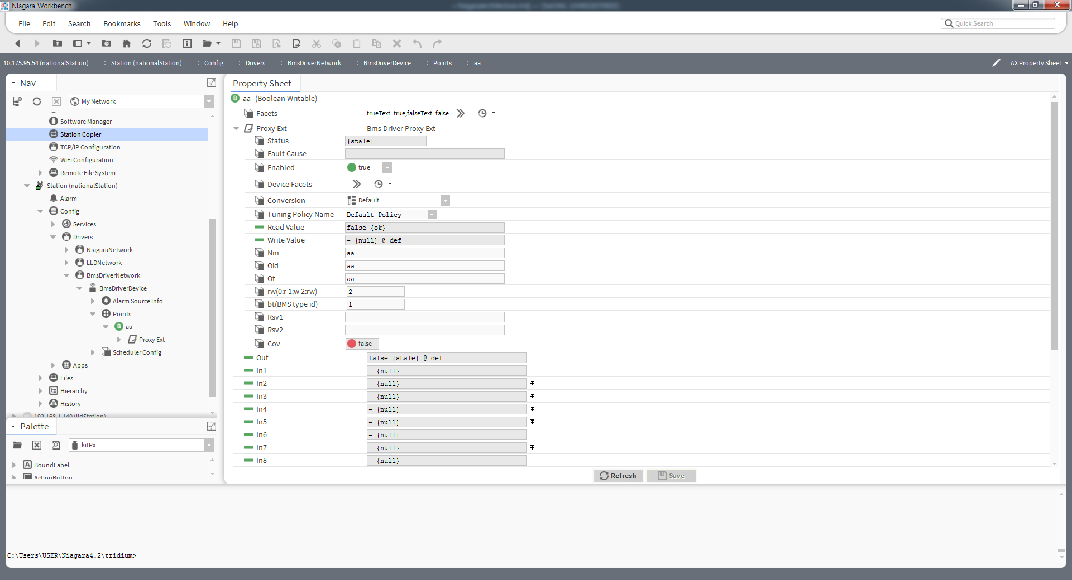
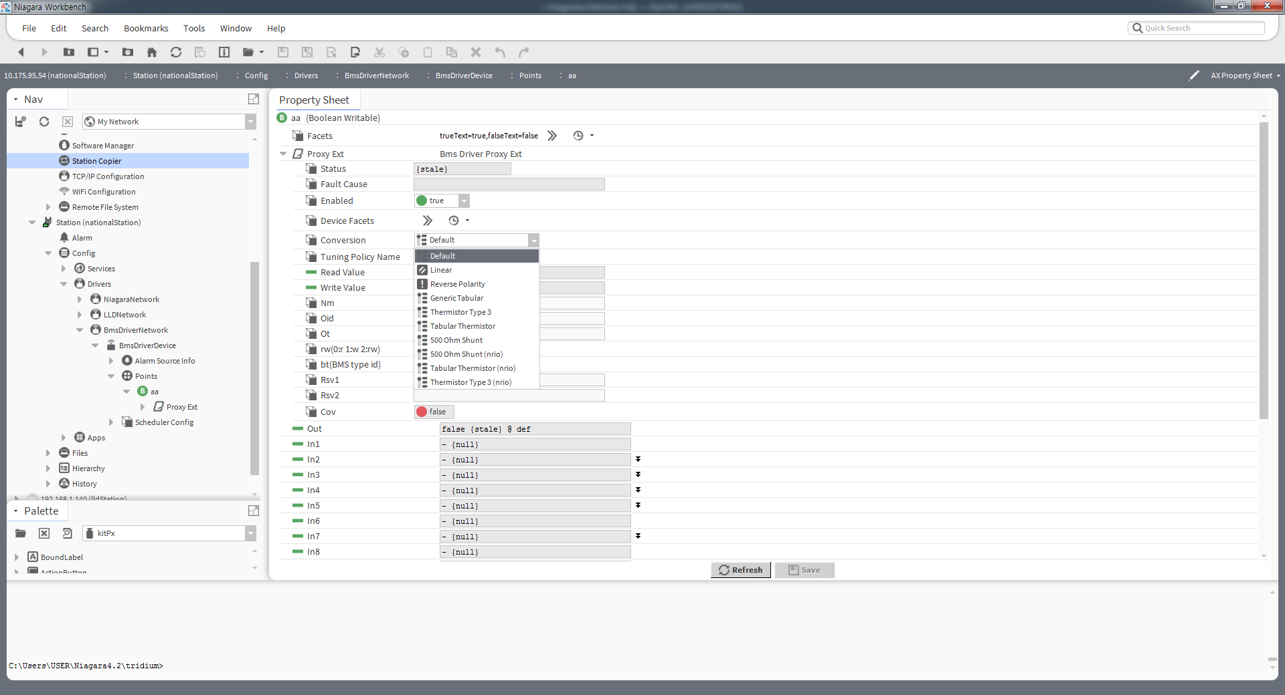
View : Property Sheet
Property 타입 별로 UI가 정의되어 있음.
Supervisor (PC)
BBoolean
BString
BNumber
BEnum
BStatusValue

Slide 30
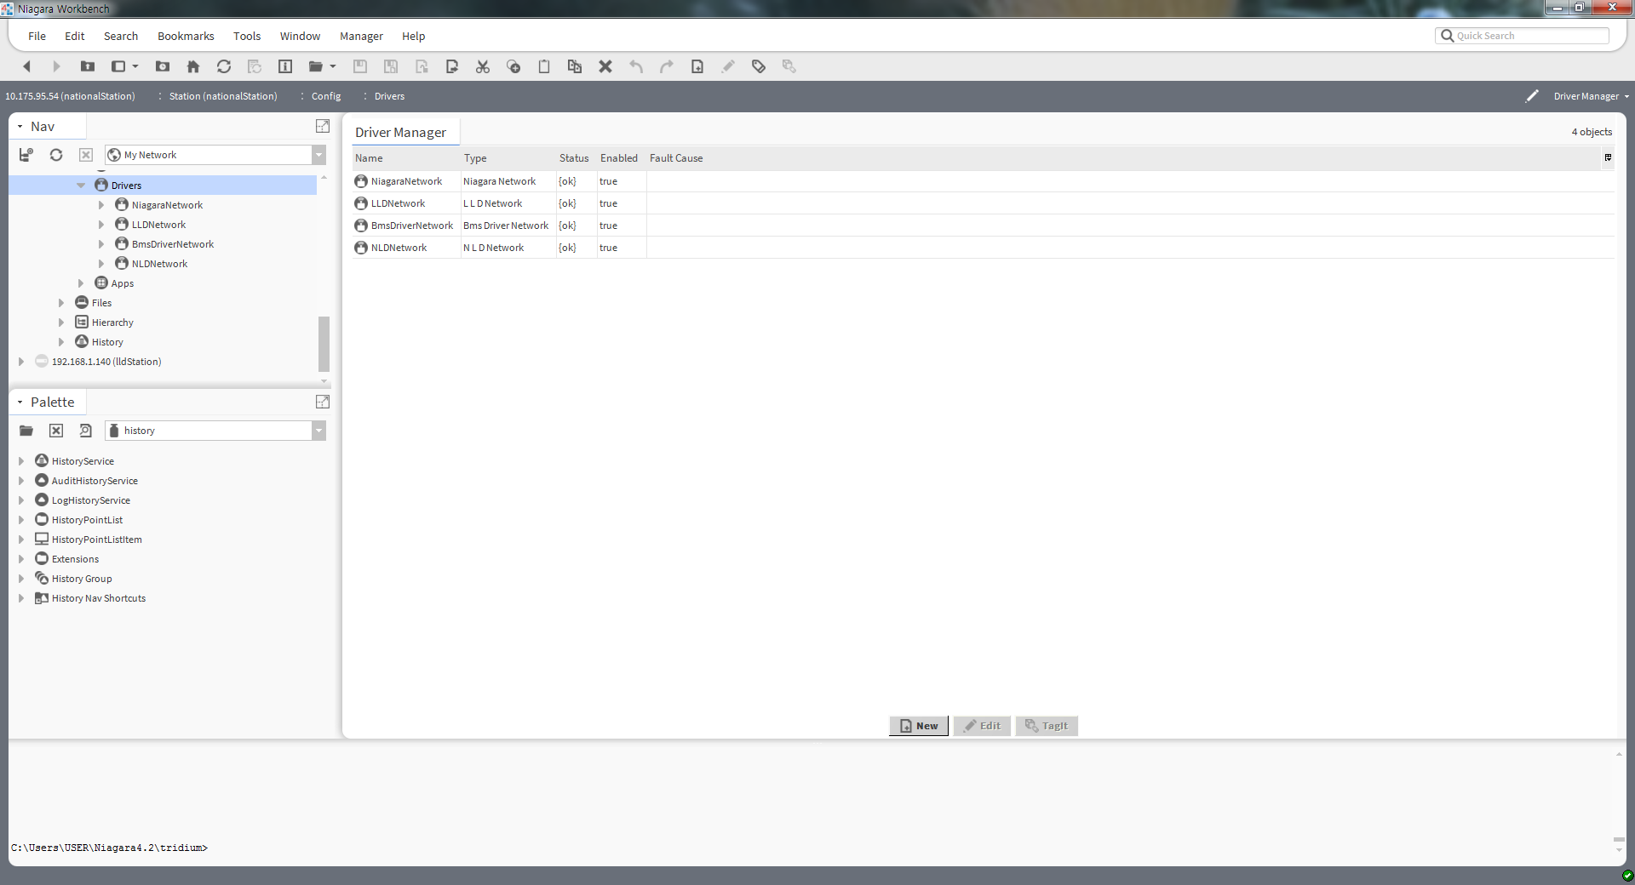
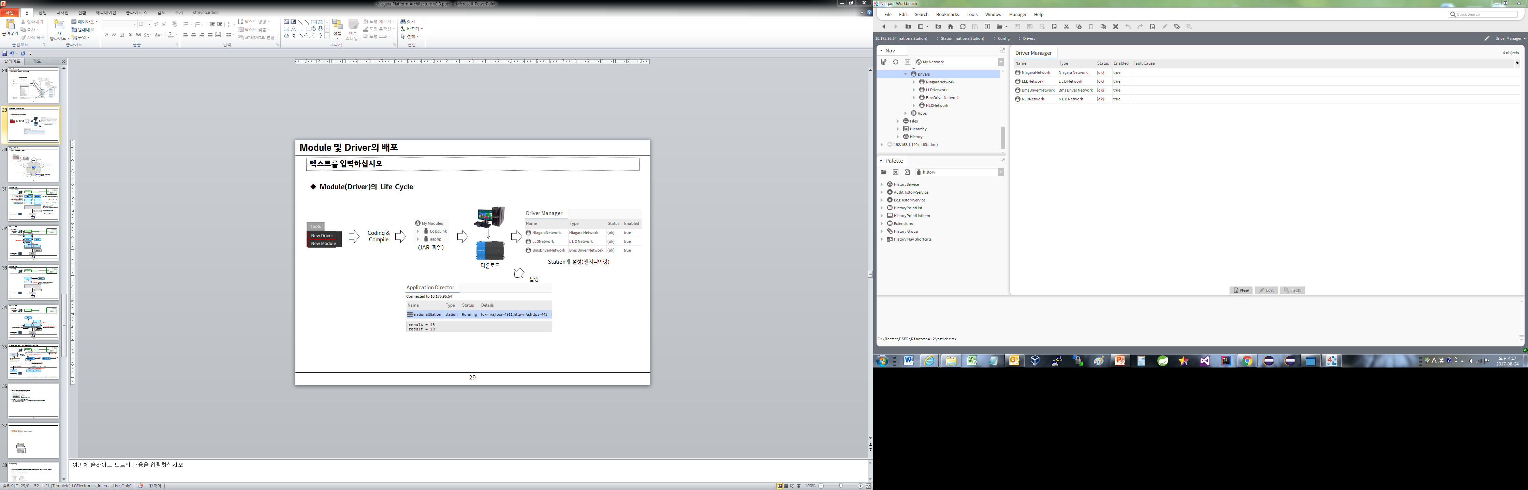
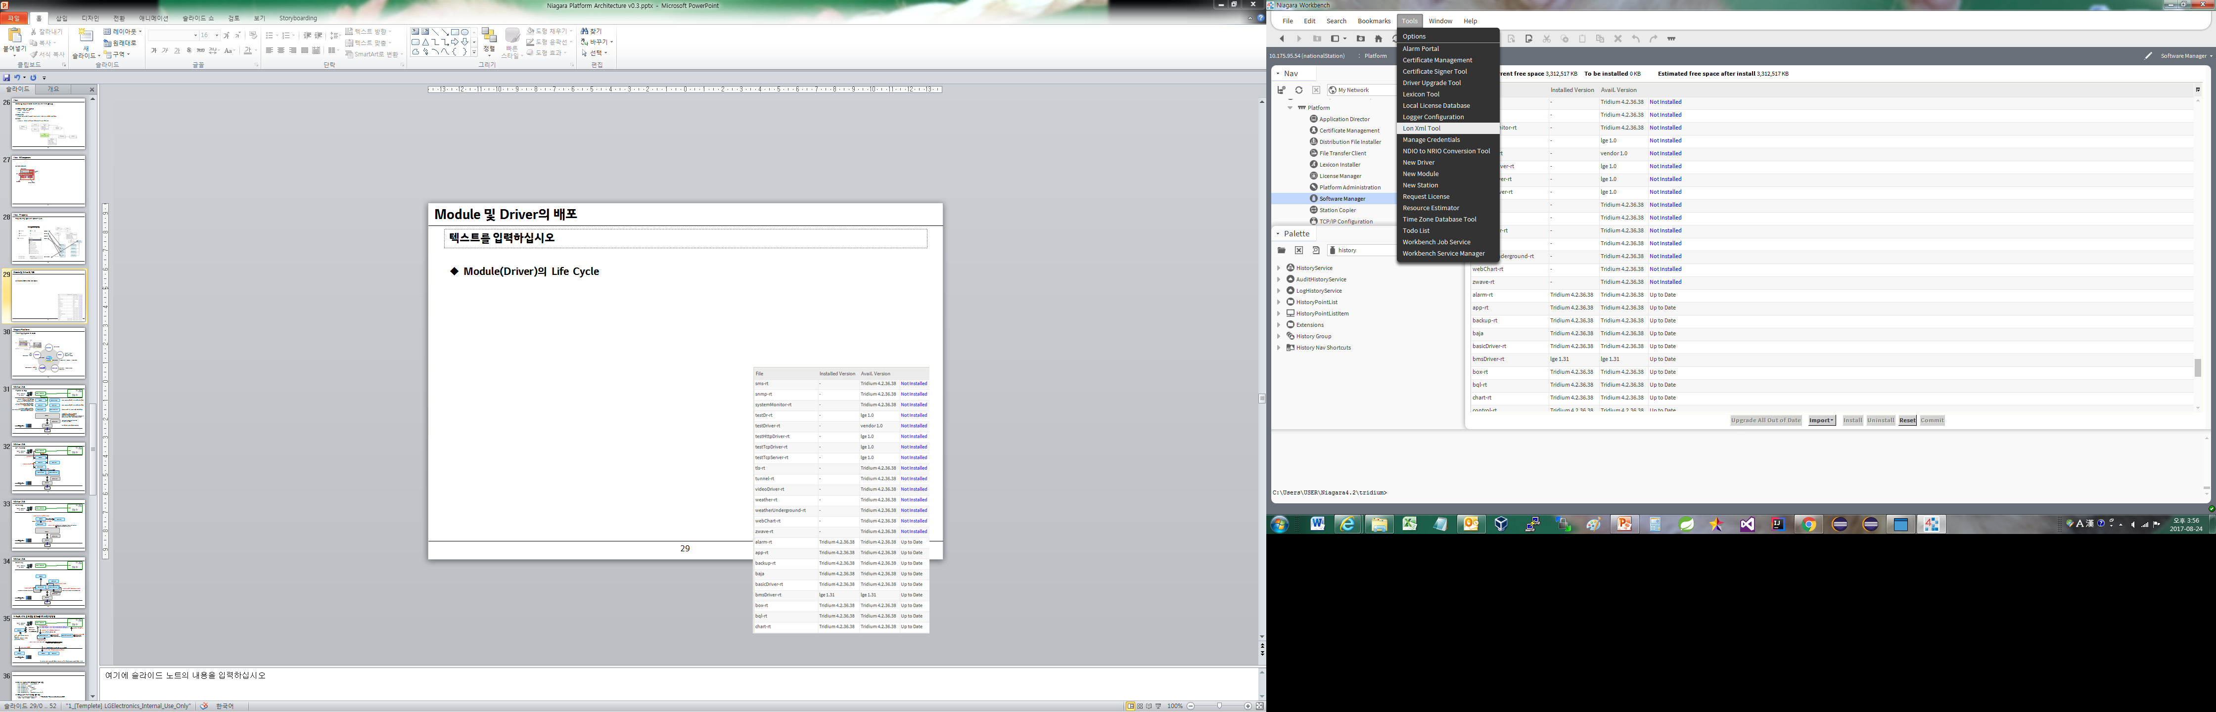
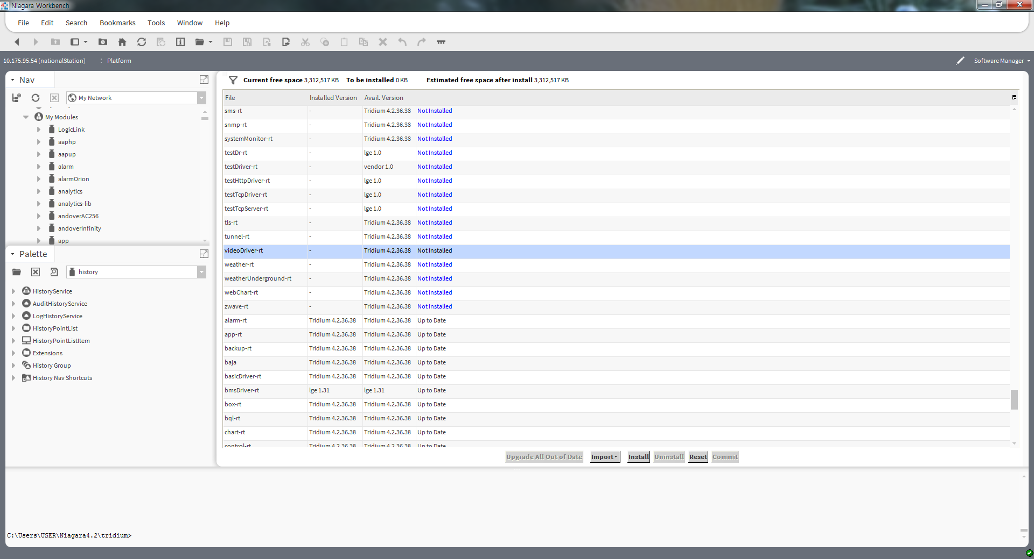
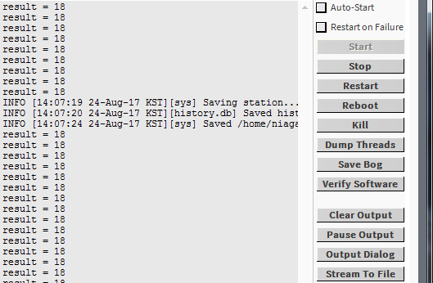
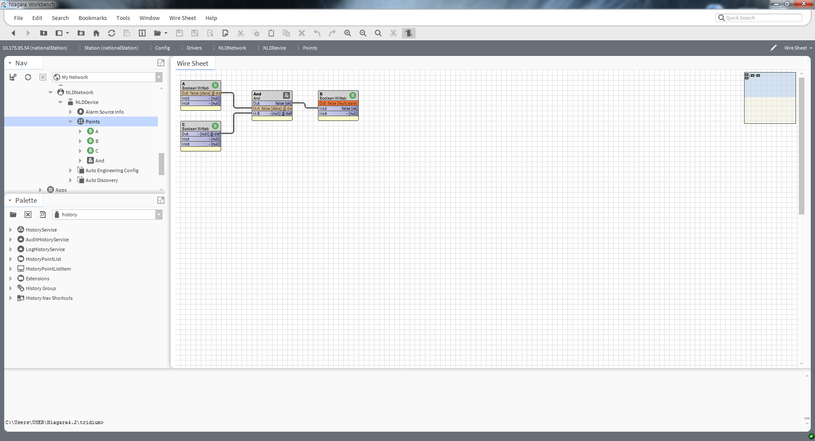
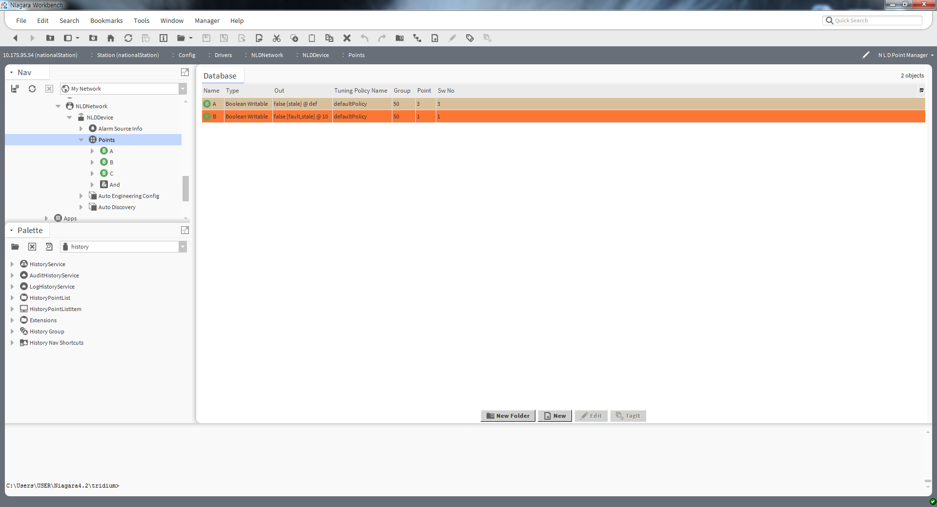
Module 및 Driver의 배포
Jar 파일을 단위로 배포 / 버전 관리 / 실행
Module(Driver)의 Life Cycle
Module 파일의 사용
Supervisor : 컨트롤 & 모니터(+ 엔지니어링)
Niagara Platform : 실행
Coding &
Compile
(.Jar 파일)
다운로드
Station에 설정(엔지니어링)
Module.jar
컨트롤 & 모니터
실행

Slide 31
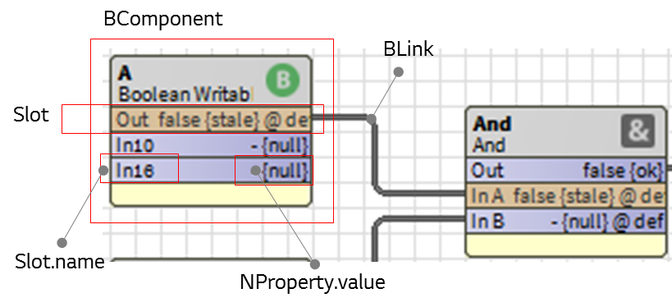
Niagara Platform
“Point”를 중심으로 한 추상화
Status
BStatusValue
Event
View
BLink
Action
BComponent / Slot
Lexicon / BIcon
Slot / BFacets
Property / BValue
Point
Point
BControlPoint
Point
Driver
BComponent / BNNetwork / BNDevice / BPointFolder
Search / Categorize
History
BComponent의 계층구조
Ord
HistorySlot / BPointExtension
BHistoryExt
Life Cycle
BComponent

Slide 32
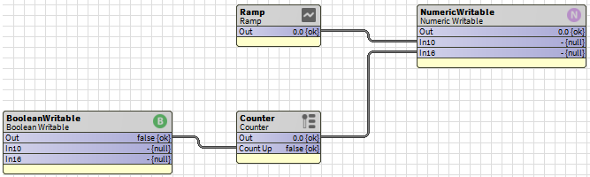
NDriver 구조
Display
구성요소 및 역할
Niagara Supervisor
PC, Server
Niagara Supervisor
Driver와 연동하는 기기를 구현한 클래스.
N-Sup에 Property 제공
Network 객체 확인 – getNetworkType()
BNDevice
ICommListener
수신 데이터를 처리하는 콜백 클래스
기기가 동작하는 Network를 구현한 클래스.
구성 디바이스 정보 제공 – getDeviceType()
ICommListener 등록
BNetwork
NMessage
어플리케이션 레벨의 데이터를 담는 클래스
각 객체간의 관계를 설정하는 클래스.
NMessageFactory의 생성 – makeMessageFactory()
NComm객체 획득 – comm()
BCommConfig
NMessageFactory
LinkMessage를 받아 NMessage를 생성하는 클래스
NComm
모든 통신을 지원할 수 있는 공통 모듈
모든 통신 클래스의 상위 클래스.
App.의 데이터 송신 – sendMessage(), sendRequest()
ICommListener 등록 - registerCommListener()
LinkMessage
LinkLayer와 NComm간에 송수신되는
데이터를 담는 클래스
Niagara AX
JACE
ILinkLayer
실제 통신을 담당하는 클래스의 인터페이스
Device

Slide 33
NDriver 구조
Display
초기 구성 과정
Niagara Supervisor
PC, Server
Niagara Supervisor
1. 로드
0. Property 설정
(Station Config)
BNDevice
BNetwork
NMessage
4. ICommListener를 등록
BCommConfig
5. 등록
NComm
ICommListener
NMessageFactory
LinkMessage
Niagara AX
JACE
ILinkLayer
Device

Slide 34
NDriver 구조
Display
데이터 전송
Niagara Supervisor
PC, Server
Niagara Supervisor
1. NMessage 객체 생성 및 데이터 저장
BNDevice
new NMessage();
NMessage
NComm comm();
2. NComm 객체 획득
BCommConfig
3. 메시지 전송 요청
NMessage sendRequest(NMessage msg) 또는
sendMessage(NMessage msg)
NComm
LinkMessage
Niagara AX
JACE
ILinkLayer
Device

Slide 35
NDriver 구조
Display
데이터 수신
Niagara Supervisor
PC, Server
Niagara Supervisor
BNDevice
NMessage
2. NMessage 생성 및 전달
NComm
ICommListener
NMessageFactory
3. NMessage를 전달
1. LinkMessage를 이용해서 NMessage 생성
receiveMessage(NMessage nMsg)
NMessage makeMessage(LinkMessage lm)
LinkMessage
Niagara AX
JACE
ILinkLayer
Device

Slide 36
N-Sup의 로직 동적 편집 및 디스플레이 화면 구성 방법
Display
Niagara Supervisor
PC, Server
Niagara Supervisor
2. 컴포넌트명 얻음
<type name='NDevice' class='com.tridium.ndriver.BNDevice'/>
<type name=‘Network' class='com.tridium.ndriver.BNetwork'/>
BNDevice.class
7. 디스플레이 및 로직 구성
NDriver.jar
BNetwork.class
3. 컴포넌트 객체 생성(BNDevice, BNetwork)
module.xml
Java의 리플렉션(Reflection) 이용
*모듈 : jar로 컴파일된 컴포넌트들의 집합
(NDriver는 NComm이 포함된 컴포넌트들의 집합임)
BNDevice/BNetwork
5. Type 객체 획득
static Type getType();
4. Type 객체 생성
public static final Type TYPE = Sys.loadType(BSpheroDevice.class);
(Adaptive Object Model 패턴 이용)
1. 디바이스에 다운로드
(자체 프로토콜로 이루어질 것으로 판단됨, niagarad 프로토콜)
8. 컴포넌트 객체 명령(BNDevice, BNetwork) 및 시작
NDriver.jar
BNDevice
BNetwork
Niagara AX
JACE
*jar 파일의 배포는 niagarad를 통해서 배포되고, jar 동적 로딩은 URLClassLoader를 통해 가능함.

